Slide 1


Infinitesimalkalkül
Diskrete Analysis

Slide 2

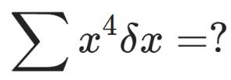

Grundbegriffe

Slide 3
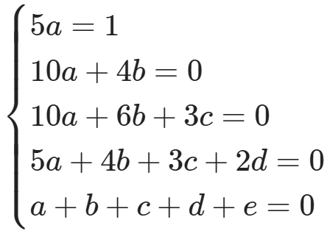



Grundbegriffe

Slide 4



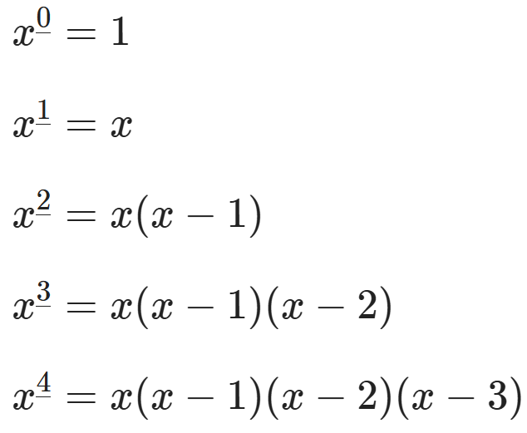
Ableitungsregeln

Slide 5




Ableitungen
Das Analogon der Eulerschen Zahl
Harmonische Zahl („diskreter Logarithmus“)

Slide 6




“Logarithmus” der Differenzenrechnung

Slide 7





Bestimmtes diskretes Integral

Slide 8


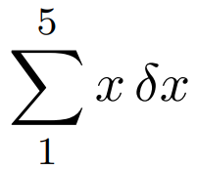
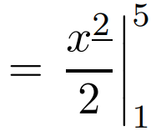
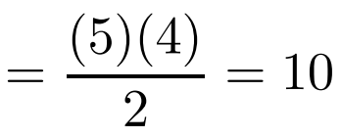
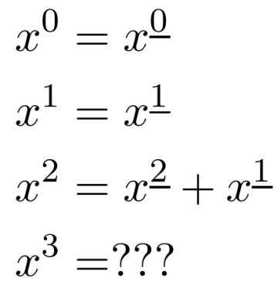




Ein Weg zur Faulhaber-Formel?
Kommen wir so an die Faulhabersche Formel?
Zusammenhang ist nicht trivial!

Slide 9





Partielle Summation/Integration

Slide 10







Beispielrechnung

